Slide 1
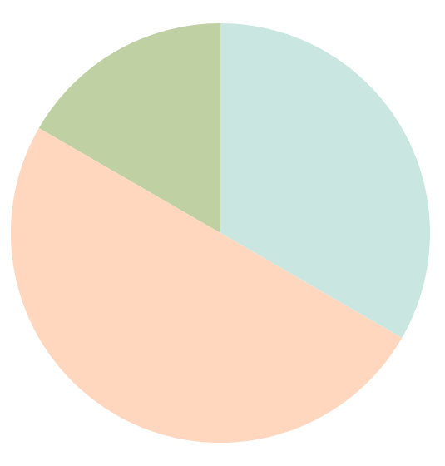
VẬN DỤNG

Slide 2
Bài 4
Tổ I của lớp 7D có 5 học sinh nữ là: Ánh, Châu, Hương, Hoa, Ngân và 5 học sinh nam là: Bình, Dũng, Hùng, Huy, Việt. Chọn ra ngẫu nhiên một học sinh trong Tổ I của lớp 7D.
a) Viết tập hợp P gồm các kết quả có thể xảy ra đối với học sinh được chọn ra.
b) Xét biến cố “Học sinh được chọn ra là học sinh nữ". Nêu những kết quả thuận lợi cho biến cố đó.
c) Xét biến cố “Học sinh được chọn ra là học sinh nam". Nêu những kết quả thuận lợi cho biến cố đó.

Slide 3
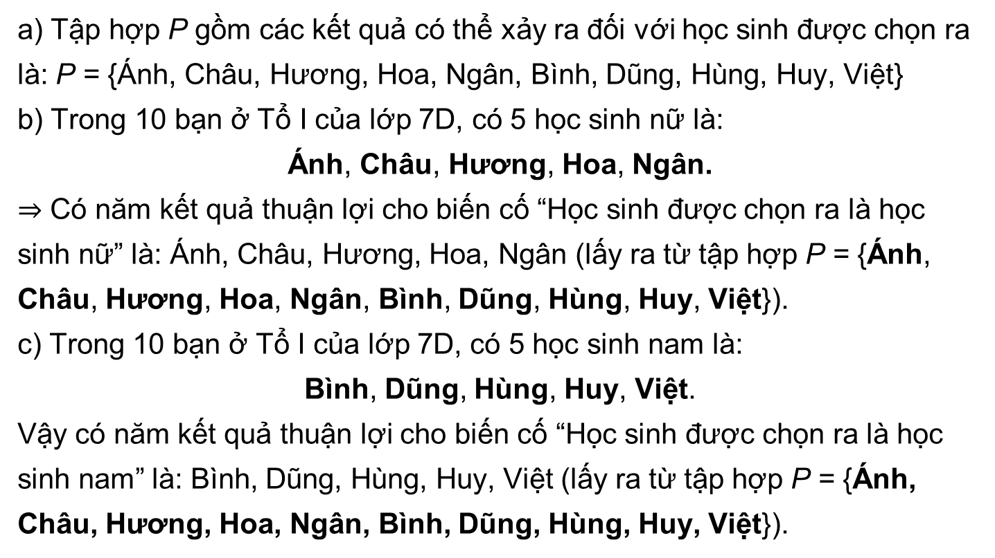
Kết quả:
a) Tập hợp P gồm các kết quả có thể xảy ra đối với học sinh được chọn ra là: P = {Ánh, Châu, Hương, Hoa, Ngân, Bình, Dũng, Hùng, Huy, Việt}
b) Trong 10 bạn ở Tổ I của lớp 7D, có 5 học sinh nữ là:
Ánh, Châu, Hương, Hoa, Ngân.
$⇒$ Có năm kết quả thuận lợi cho biến cố “Học sinh được chọn ra là học sinh nữ” là: Ánh, Châu, Hương, Hoa, Ngân (lấy ra từ tập hợp P = {Ánh, Châu, Hương, Hoa, Ngân, Bình, Dũng, Hùng, Huy, Việt}).
c) Trong 10 bạn ở Tổ I của lớp 7D, có 5 học sinh nam là:
Bình, Dũng, Hùng, Huy, Việt.
Vậy có năm kết quả thuận lợi cho biến cố “Học sinh được chọn ra là học sinh nam” là: Bình, Dũng, Hùng, Huy, Việt (lấy ra từ tập hợp P = {Ánh, Châu, Hương, Hoa, Ngân, Bình, Dũng, Hùng, Huy, Việt}).

Slide 4
Bài 5
Một nhóm học sinh quốc tế gồm 9 học sinh đến từ các nước: Việt Nam, Ấn Độ, Ai Cập, Brasil, Canada, Tây Ban Nha, Đức, Pháp. Nam Phi; mỗi nước chỉ có dúng một học sinh. Chọn ra ngẫu nhiên một học sinh trong nhóm học sinh quốc tế đó
a) Viết tập hợp G gồm các kết quả có thể xảy ra đối với học sinh được chọn ra.
b) Xét biến cố "Học sinh được chọn ra đến từ châu Á". Nêu những kết quả thuận lợi cho biến cố đó.
c) Xét biến cố “Học sinh được chọn ra đến từ châu Âu". Nêu những kết quả thuận lợi cho biểu cố đó.
d) Xét biến cố "Học sinh được chọn ra đến từ châu Mỹ”. Nêu những kết quả thuận lợi cho biến cổ đó.
e) Xét biến cố "Học sinh được chọn ra đến từ châu Phi. Nêu những kết quả thuận lợi cho biển cố đó.

Slide 5
a) Viết tập hợp G gồm các kết quả có thể xảy ra đối với học sinh được chọn ra.
Kết quả:
9 học sinh đến từ 9 nước khác nhau.
G gồm các kết quả có thể xảy ra đối với học sinh được chọn ra là:
G = {Việt Nam; Ấn Độ; Ai Cập; Brasil; Canada; Tây Ban Nha; học sinh đến từ Đức; học sinh đến từ Pháp; học sinh đến từ Nam Phi}.

Slide 6
b)Xét biến cố "Học sinh được chọn ra đến từ châu Á".
Nêu những kết quả thuận lợi cho biến cố đó.
Kết quả:
Trong 9 học sinh đến từ các nước, có hai học sinh đến từ châu Á:
học sinh đến từ Việt Nam, học sinh đến từ Ấn Độ.
Vậy có hai kết quả thuận lợi cho biến cố “Học sinh được chọn ra đến từ châu Á” là: học sinh đến từ Việt Nam, học sinh đến từ Ấn Độ
(lấy ra từ tập hợp G).

Slide 7
c) Xét biến cố “Học sinh được chọn ra đến từ châu Âu".
Nêu những kết quả thuận lợi cho biểu cố đó.
Kết quả:
Trong 9 học sinh đến từ các nước, có ba học sinh đến từ châu Âu: học sinh đến từ Tây Ban Nha, học sinh đến từ Đức, học sinh đến từ Pháp.
Vậy có ba kết quả thuận lợi cho biến cố “Học sinh được chọn ra đến từ châu Âu” là: học sinh đến từ Tây Ban Nha, học sinh đến từ Đức, học sinh đến từ Pháp (lấy ra từ tập hợp G).

Slide 8
d) Xét biến cố "Học sinh được chọn ra đến từ châu Mỹ”. Nêu những kết quả thuận lợi cho biến cổ đó.
Kết quả:
Trong 9 học sinh đến từ các nước, có hai học sinh đến từ châu Mỹ: học sinh đến từ Brasil, học sinh đến từ Canada.
Vậy có hai kết quả thuận lợi cho biến cố “Học sinh được chọn ra đến từ châu Mỹ” là: học sinh đến từ Brasil, học sinh đến từ Canada (lấy ra từ tập hợp G).

Slide 9
e) Xét biến cố "Học sinh được chọn ra đến từ châu Phi. Nêu những kết quả thuận lợi cho biển cố đó.
Kết quả:
Trong 9 học sinh đến từ các nước, có hai học sinh đến từ châu Phi: học sinh đến từ Ai Cập, học sinh đến từ Nam Phi.
Vậy có hai kết quả thuận lợi cho biến cố “Học sinh được chọn ra đến từ châu Phi” là: học sinh đến từ Ai Cập, học sinh đến từ Nam Phi
(lấy ra từ tập hợp G).

Slide 10
HƯỚNG DẪN VỀ NHÀ
Ôn lại các kiến thức đã học
Làm các BT trong SBT
Chuẩn bị bài mới “Xác suất của biến cố ngẫu nhiên trong một số trò chơi đơn giản”

Slide 11

HẸN GẶP LẠI CÁC EM Ở TIẾT HỌC SAU!!

